Slide 1

Wear Your Ideas
Website Design Document - Programmazione Web - a.c. 2016/2017
Domenico Pascucci 0512102950
Ciro Fortunato 0512103520 Lucia Barba 0510201602

Slide 2
Obiettivo del progetto:
Lo scopo è realizzare un sito di e-commerce orientato alla vendita di magliette ed abbigliamento giovanile con l’idea di inseguire/lanciare abbigliamento di tendenza.
Il sito si rivolge ad un pubblico giovanile (fascia 16-35) di entrambi i sessi e di estrazione socio-culturale varia, fortemente orientato al social e basato su vendita ibrida tra crowdfunding, partnership e produzione propria. Periodicamente, inoltre, verranno presentate delle esclusive in partnership con soci di prestigio, come ad esempio la felpa dei mondiali di League of Legends, oppure il berretto della solidarietà in collaborazione con Product RED o il foulard della Emergency.

Slide 3
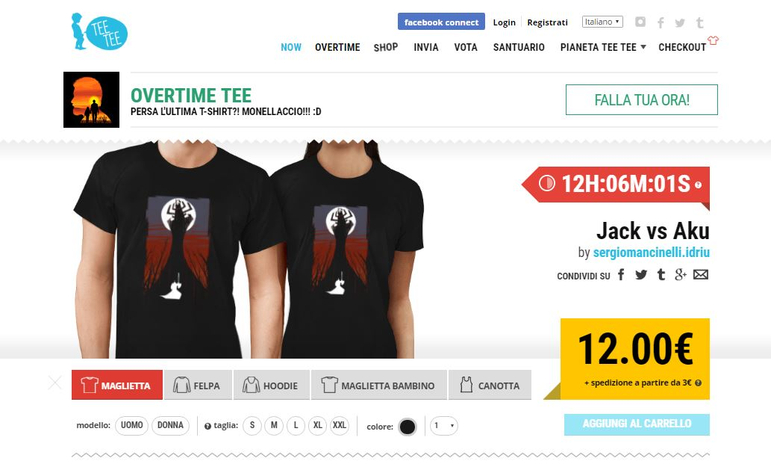
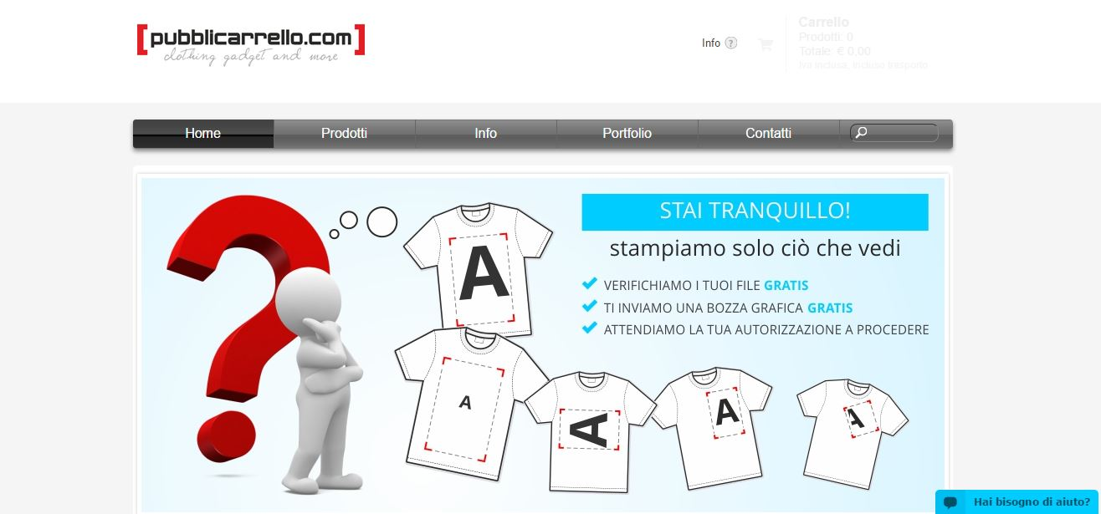
Analisi dei siti esistenti:
Per la realizzazione del sito abbiamo preso spunto dai seguenti siti:
https://pubblicarrello.com/
http://www.teetee.eu

Slide 4

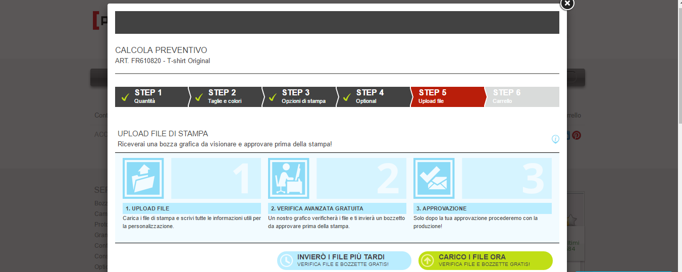
Analisi dei siti esistenti:
Da https://pubblicarrello.com/ abbiamo notato che non mostra un’anteprima immediata del capo personalizzato ma il tutto è affidato ad un Grafico, che prenderà visione dell’immagine caricata e ne farà una bozza. Il cliente, successivamente, dovrà approvare o meno tale bozza per confermarne la produzione. Questa cosa però sarà gratis solo la prima volta.

Slide 5

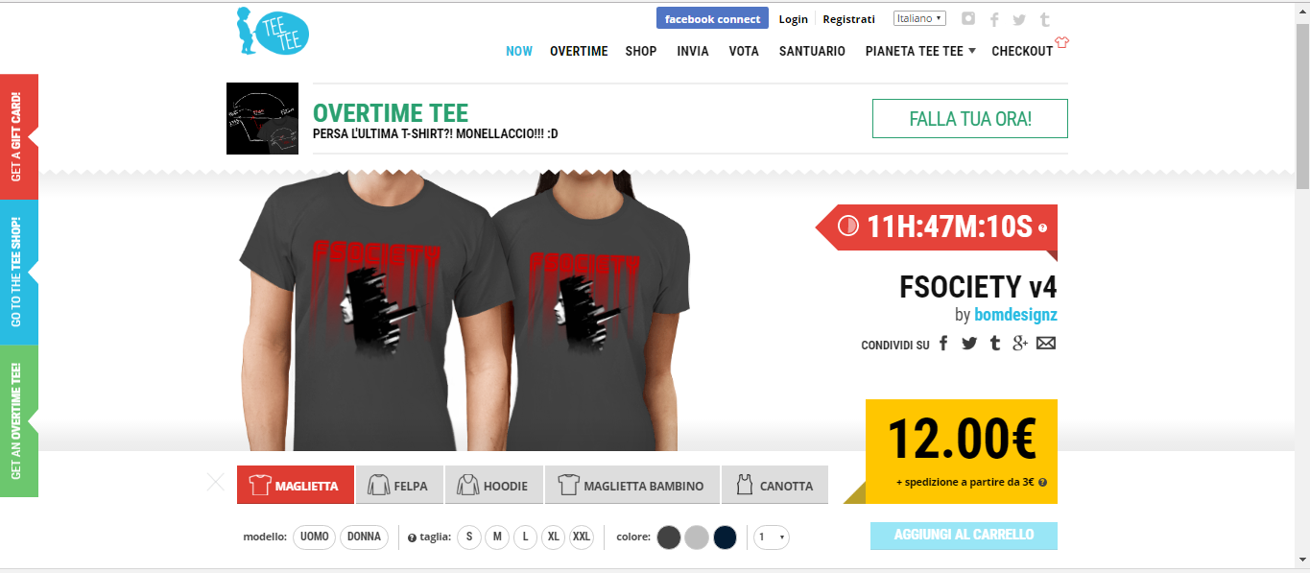
Analisi dei siti esistenti:
Per http://www.teetee.eu invece abbiamo preso in considerazione l’idea della “maglietta del giorno”, ovvero acquistare una maglietta con una grafica prestabilita, disponibile per solo 24 ore. La grafica viene scelta mediante un piccolo contest interno al sito.

Slide 6
Funzionalità del sito:
Il sito web è composto di 3 sezioni:
1) una molto social in cui settimanalmente verrà messa in vendita un’unica maglietta con la grafica scelta tra le proposte amatoriali e un contatore delle magliette vendute. Ogni utente mediante registrazione e login può caricare delle grafiche (max 3/sett) e partecipare al contest settimanale, vincendolo si vedrà la propria grafica usata per la maglietta della settimana successiva e l’utente avrà diritto di ricevere un compenso per ogni maglietta venduta.
2) Sezione “stampa personalizzata” con una selezione di articoli di abbigliamento personalizzabili in ogni aspetto (taglie, colori e materiali disponibili, nonché la disponibilità stessa dell’articolo)
3) Sezione “4Business” dove l’utente avrà le stesse scelte della sezione 2 con delle differenze: dovrà aggiungere p.iva, e sottostare ad ordini minimi avendo però diritto a sconti.

Slide 7

Diagramma Navigazionale
Header Menu’
Contest
4Business
Make Your Own
Login
Social

Slide 8
Diagramma Navigazionale
Footer Menu’
Copyright
About
Contact
Login

Slide 9
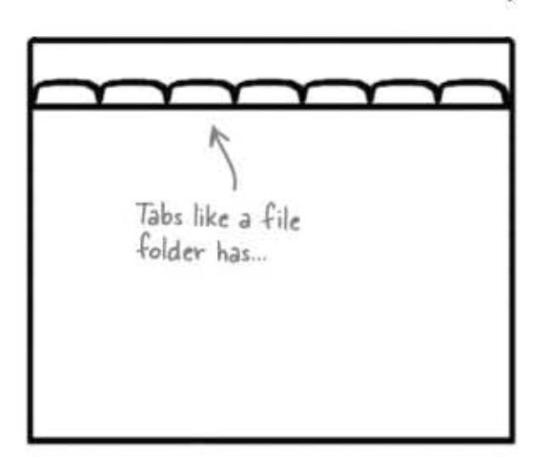

Quale menù di navigazione?
Layout:
Per il nostro e-commerce si è scelto il layout a bottoni circolari per il menu come una sorta di schede di uno schedario

Slide 10
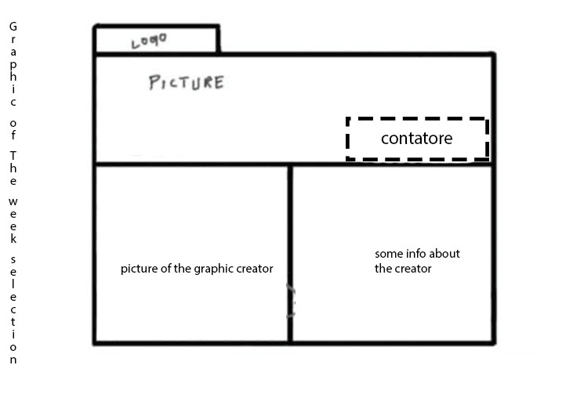
La prima pagina
Layout:
Oltre al logo in alto a destra, la prima pagina conterrà una slide con la grafica della settimana in evidenza, un contatore con le magliette vendute e delle notizie sul creatore della grafica

Slide 11
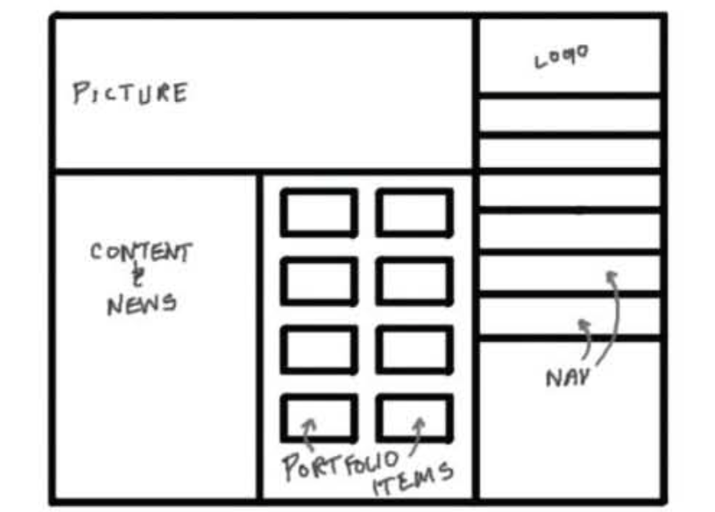
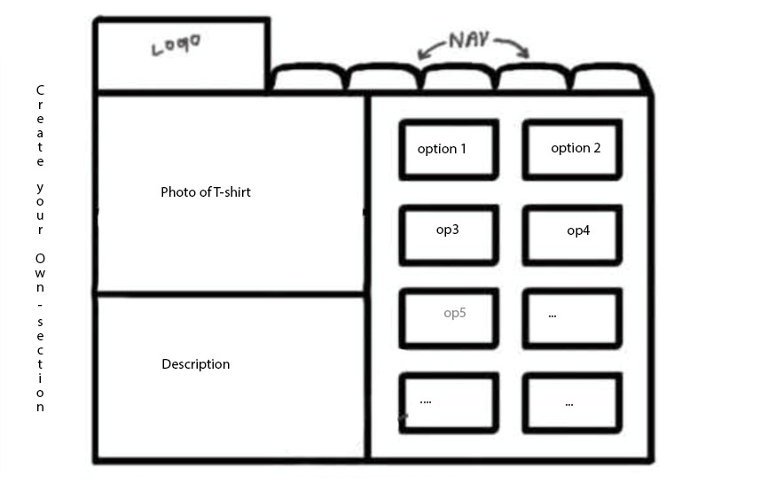
La sezione dedicata alla creazione della propria grafica personalizzata.
Layout:

Slide 12
Diagramma E-R
Totale
Admin
ID
Note
Cod. Modello
Disponibilità
User
EFFETTUA
COMPOSTO
Password
Cliente
(0,N)
Ordine
(1,N)
Inventario
(1,1)
(1,N)
(1,N)
(1,1)
E-mail
Possiede
RELATIVO
Nome
Cod. Prodotto
APPARTENENTE
(0,N)
Consegna
Città
CAP
Via
(1,1)
CONSEGNA
(1,1)
Prodotto
(1,1)
Indirizzo
(0,N)
(0,N)
Descrizione
Prezzo
ID
Recapito
Provincia
Intestatario
Categoria
Archivio
Tipo
Cod. Categoria

